Slide 1
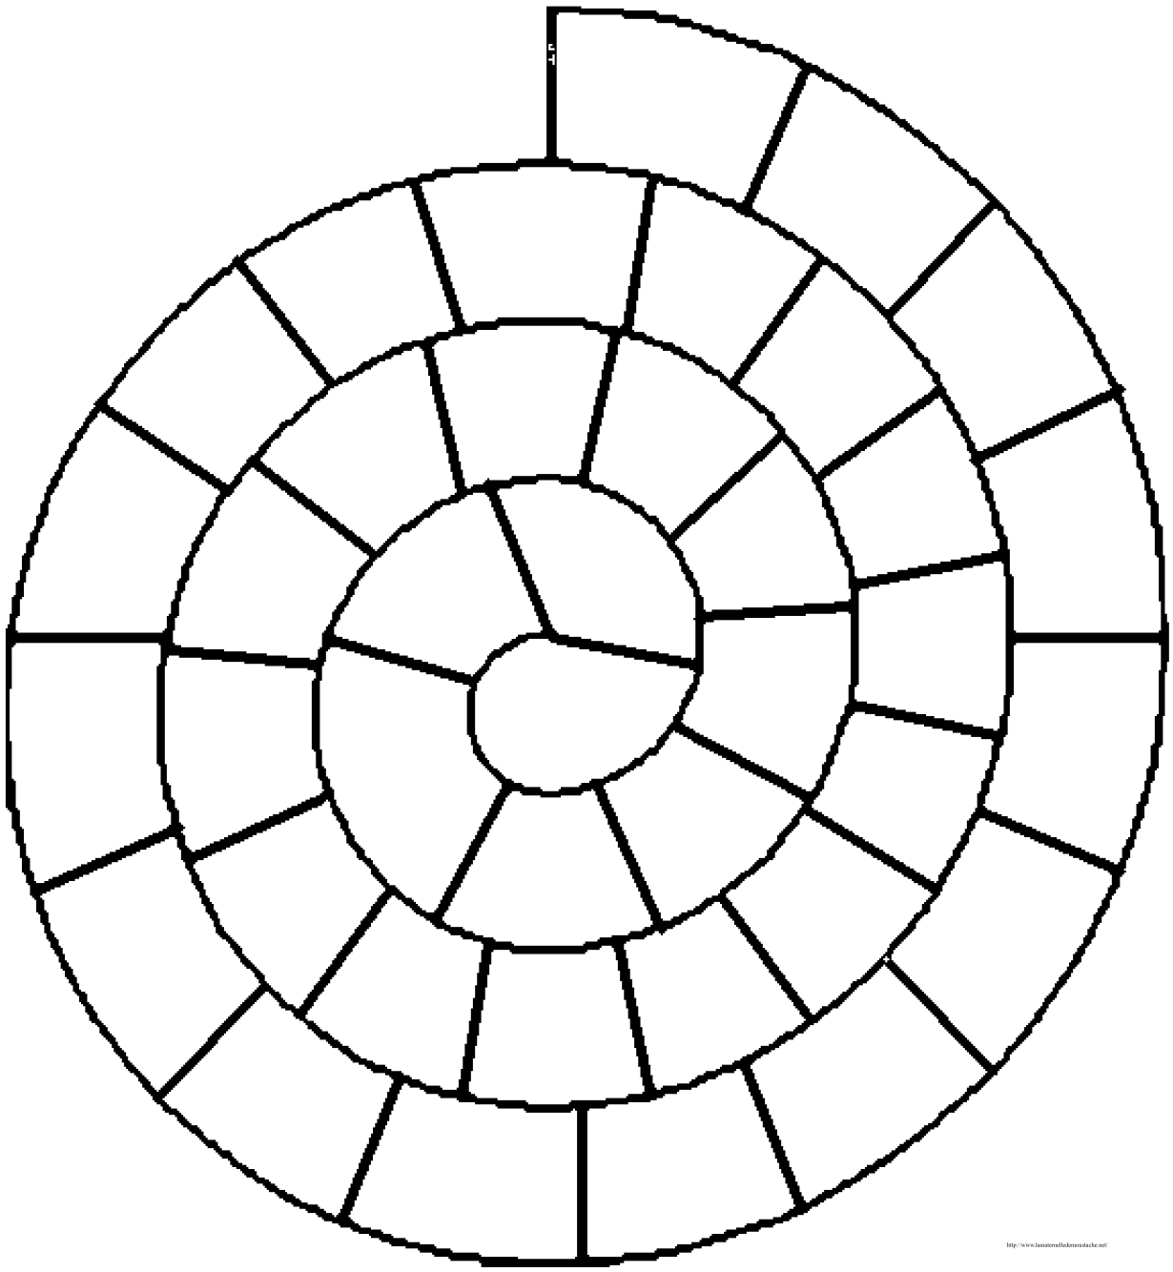
Le jeu des doubles
D
2
9
6
10
6
5
3
8
4
R
1
2
2
7
7
3
6
5
8
A
R
1
9
10
10
6
1
5
4
R
R
9
3
2
4
8
7
10
R
= Rejouer

